Slide 1

LIDOVÁ A POZDNÍ LATINA teoretický úvod
Přechodné období mezi antikou a středověkem seminář
Mgr. Silvie Šimordová

Slide 2
Osnova
Definice
Prameny poznání
Změny ve fonetice
Změny v morfologii
Změny v syntaxi
Změny v lexiku
Literatura
Příklad

Slide 3
Definice
lidová latina, neboli sermo vulgaris, je hovorovou obdobou latiny literární, je to jazyk nevzdělaných prostých lidí
literární latina směřovala ke stálosti norem a k jejich kodifikaci, kdežto lidová latina byla otevřená změnám a vlivům odjinud a tíhla k expresívnosti
s postupem času se zvyšoval počet mluvčích lidové latiny do té míry, že ovlivnila i normu používanou v pozdním období

Slide 4
Prameny poznání
přímé – ty, které zachycují bezprostřední znění mluveného jazyka a mají také původní podobu – hlavně nápisy; mezi přímé prameny můžeme řadit i odborné texty zachované ve středověkých rukopisech, jejichž autory byli lidé středních vrstev, řemeslníci, bez rétorického vzdělání, a také některé texty raně křesťanské
nepřímé – sem řadíme hlavně práce antických gramatiků a různé středověké glosáře

Slide 5
Změny ve fonetice
lidová latina má silný důrazový přízvuk → v nepřízvučných slabikách dochází ke změnám:
  vypadávání tabula → tabla
  ztráta témbru dominum → domno
  změny výslovnosti, atd.
místo přízvuku se většinou nemění
ve vokalickém systému se místo délky samohlásek se začala rozlišovat jejich otevřenost či zavřenost

Slide 6
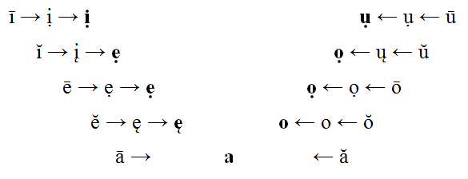

Slide 7
přestávají se vyslovovat některé konsonanty, H ve všech pozicích, M, S a T na konci slov
zdvojené souhlásky se zjednodušují, souhláskové skupiny se zjednodušují
mensa → messa → mesa
výslovnost latinského V se přiblížila výslovnosti B
v některých pozicích se palatalizují konsonanty jako K, T, G a D
natione → nacione

Slide 8
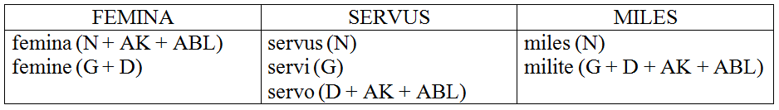
Změny v morfologii
ve jmenné flexi dochází ke značnému zjednodušení – zaniká IV. a V. deklinace, stejně jako střední rod
vlivem hláskových změn dochází ke stírání rozdílů mezi některými pády, nefungují pádové koncovky a nejasnosti jsou i v užívání některých pádů
pády nahradily předložkové vazby a postavení slova ve větě

Slide 9
v oblasti zájmen došlo ke změnám hlavně v používání demonstrativ; krátká ukazovací zájmena typu is, hic a idem byla vytlačována zájmeny ille, iste a ipse, z nichž postupně vznikly členy určité
systém slovesných časů a způsobů nedošel tak dramatických změn
silná tendence nahrazovat nepravidelné tvary formami pravidelnými či jinými slovesy
nově vznikl perifrastický obrat (habere + supinum) pro vyjádření předčasnosti před dějem přítomným, změnil se také způsob tvoření futura
pasivum se začalo tvořit analyticky a přestala existovat deponentní slovesa

Slide 10
Změny v syntaxi
zánik pádových koncovek vedl k fixování slovosledu latinské věty a místo slova ve větě se stalo ukazatelem jeho funkce (S-P-O)
tendence zjednodušovat složitá souvětí, přestávají se používat vazby s infinitivem, místo toho jednodušší spojkové věty s qoud
nejčastěji se používalo quod, quia a quomodo, vznikaly i složené spojkové výrazy

Slide 11
Změny v lexiku
slovní zásoba lidové latiny se dosti lišila – vliv na to mělo jednak nahrazování slov nepravidelných tvary pravidelnými, dále se rozmohlo používání zdrobnělin a lidé přebírali mnohá slov ze svých rodných jazyk jazyků (různé germánské dialekty například)

Slide 12
Literatura
Ostrá, Růžena: Přehled vývoje románských jazyků I., Praha 1990.
Herman, József: El latín vulgar, Barcelona 1997.
Novotný, František: historická mluvnice latinského jazyka, Praha 1955.
Zavadil, Bohumil: Vývoj španělského jazyka I., Praha 1998.
Zavadil, Bohumil: Vývoj španělského jazyka II., Praha 2004.

Slide 13
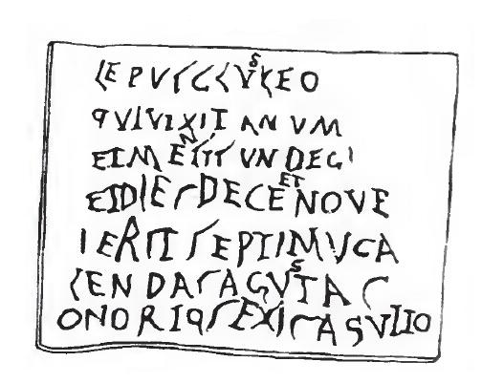
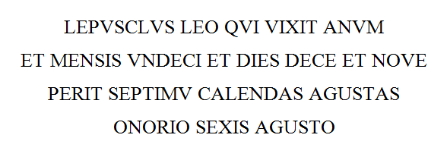
Příklad

Slide 14
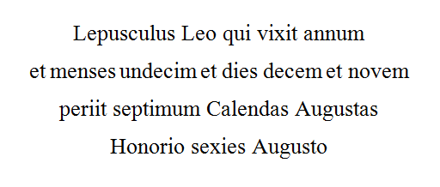

Slide 15
